Slide 1
Analýza webu pomocí
Google Analytics

Slide 2
Co je Google Analytics?
Platforma pro sběr a analýzu dat z webů a aplikací.
Chování zákazníků - Co dělají na webu?
Statistiky stránek - Kolik lidí přišlo, odešlo, jak dlouho zde byli?
Přehled o uživatelích - Jací lidé chodí na náš web?
Obchodní výsledky - Kolik jsme toho prodali a kolik jsme vydělali?
Výkon produktů - Jak se daří jednotlivým produktlům nebo kategoriím?
Výkon kanálů / kampaní - Odkud naši zákazníci přicházejí a jak se chovají?

Slide 3
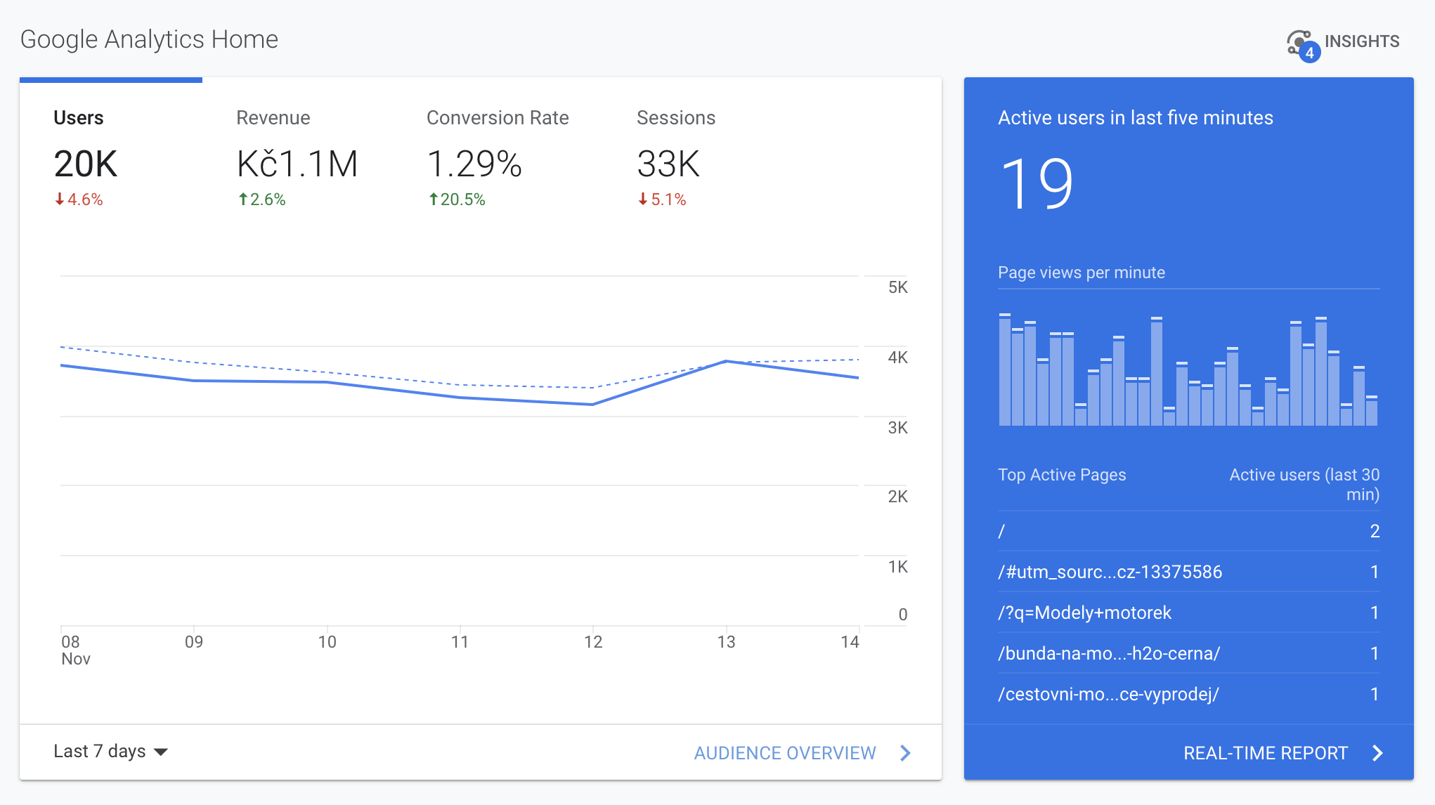
Základní přehled

Slide 4
Základní přehled
Co vidíte v GA na první pohled? Data za posledních 7 dní
Users - počet návštěvníků
Revenue - objem tržeb
Conversion rate - konverzní poměr - počet nákupů / počet návštěv
Sessions - počet návštěv

Slide 5
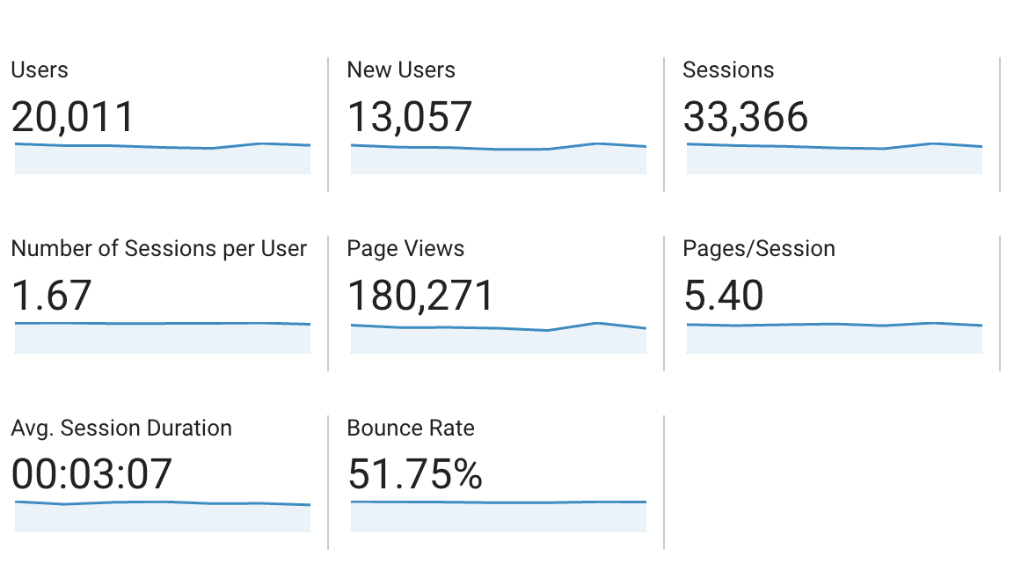
Chování zákazníků

Slide 6
Chování zákazníků
Základní přehled o chování zákazníků na webu
Number of sessions per user - průměrný počet návštěv zákazníkem - indikuje, zda se zákazníci vrací na web
Pages per session - průměrný počet zobrazených stránek na 1 návštěvu - indikuje, jak moc zákazník prochází web, nízké číslo může znamenat, že zákazníka obsah webu nezajímá - není pro něj relevantní /atraktivní - zde ideálně 3+
Avg. session duration - průměrné trvání návštěvy - zde je výklad podobný jako u bodu výše - minimálně 1+ minuta
Bounce rate - míra okamžitého opuštění - poměr návštěv bez jakékoliv interakce (např. kliknutí) k celkovému počtu návštěv - opět stejný výklad - více než 75 % = problém
Při nízkých / vysokých hodnotách je třeba zvážit a) cílení kampaní (zda přivádíme relevantní návštěvníky), b) obsah webu, c) vstupní stránku (kam přivádíme návštěvníky), d) UX webu - uživatelskou přívětivost

Slide 7
Chování zákazníků
Kolik přišlo uživatelů?
Kolik přišlo nových uživatelů?
Kolik bylo celkem návštěv?
Kolikrát v průměru navštívil web 1 uživatel?
Kolik stránek bylo navštíveno?
Kolik stránek bylo navštíveno za 1 návštěvu?
Jak dlouho v průměru trvá návštěva?
Jaká je míra opuštění? (Návštěva bez akce)

Slide 8
Statistiky stránek
Výsledky jednotlivých stránek na webu.
Počet návštěv a unikátních návštěv.
Čas na stránce?
Vstupy - počet lidí, kteří přišli na web přes tuto stránku.
Míra okamžitého opuštění - vysoká může znamenat nerelevantní návštěvnost nebo obsah pro daného uživatele
Procento odchodů - kolik lidí opustí web z této stránky
Hodnota stránky - tržby / počet návštěv stránky

Slide 9
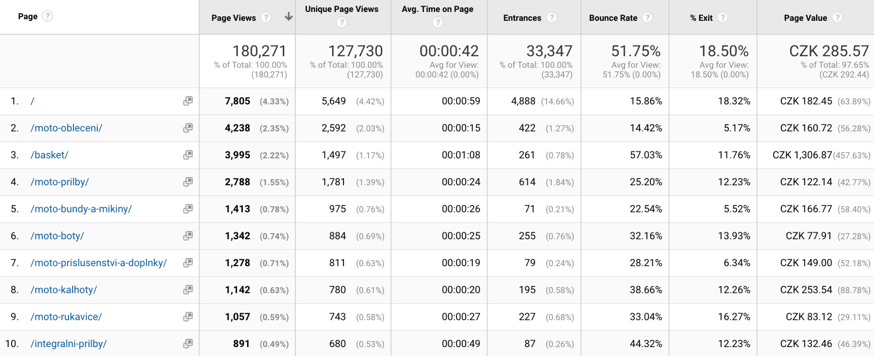
Statistiky stránek
Přehled výsledků pro jednotlivé stránky webu - / = home page (hlavní stránka), ostatní jsou stránky s přehledem produktových kategorií, možno sledovat každou stránku, která má vlastní URL.

Slide 10
Přehled o uživatelích
Jací lidé chodí na web?
Demografie - věk, pohlaví
Zájmy - Co je zajímá, co nakupují? (další slide náhled)
Geografie - země nebo město původu návštěvníka
Chování - počet návštěv a dny od poslední návštěvy, noví vs vracející se
Zařízení - srovnání mobil vs desktop
Prohlížeče - srovnání internetových prohlížečů

Slide 11
Výkonnostní metriky pro přehledy
Přehledy pro jednotlivé dimenze (skupiny zákazníků, zdroje náštěvnosti, stránky, atd.) se dělí do třech základních oddílů viz screen - akvizice, chování na webu a konverze.

Slide 12
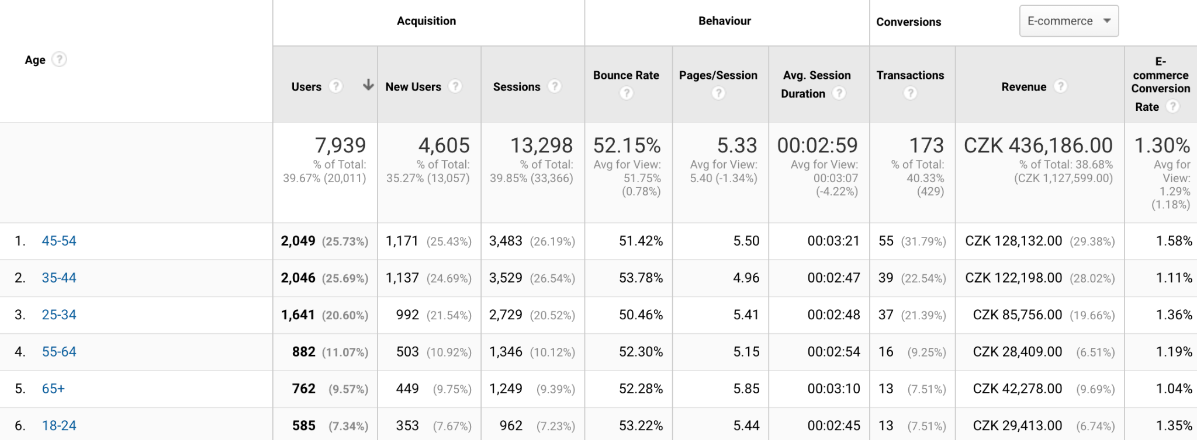
Přehled o uživatelích
Metriky
Věk
Dimenze

Slide 13
Obchodní výsledky
Jak se daří prodeji?
Tržby, nákupy, průměrná hodnota objednávky
Konverzní poměr - návštěvy / nákupy
Přehled pro jednotlivé dimenze (datum, zákazníci, kampaně, města, atd.)

Slide 14
Obchodní výsledky
Denní tržby, daně, náklady na dopravu, počet prodaných ks.
Dimenzí jsou zde dny v měsíci 20221110 = 10. listopadu 2022

Slide 15
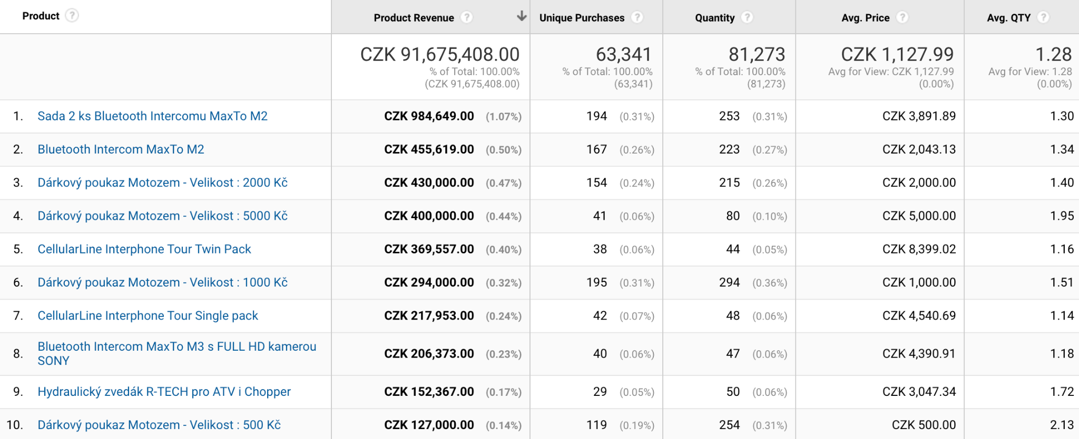
Výkon produktů
Výsledky pro jednotlivé produkty - celkové tržy, počet nákupů, počet prodaných kusů, průměrná cena a průměrné množství prodané v rámci jedné transakce

Slide 16
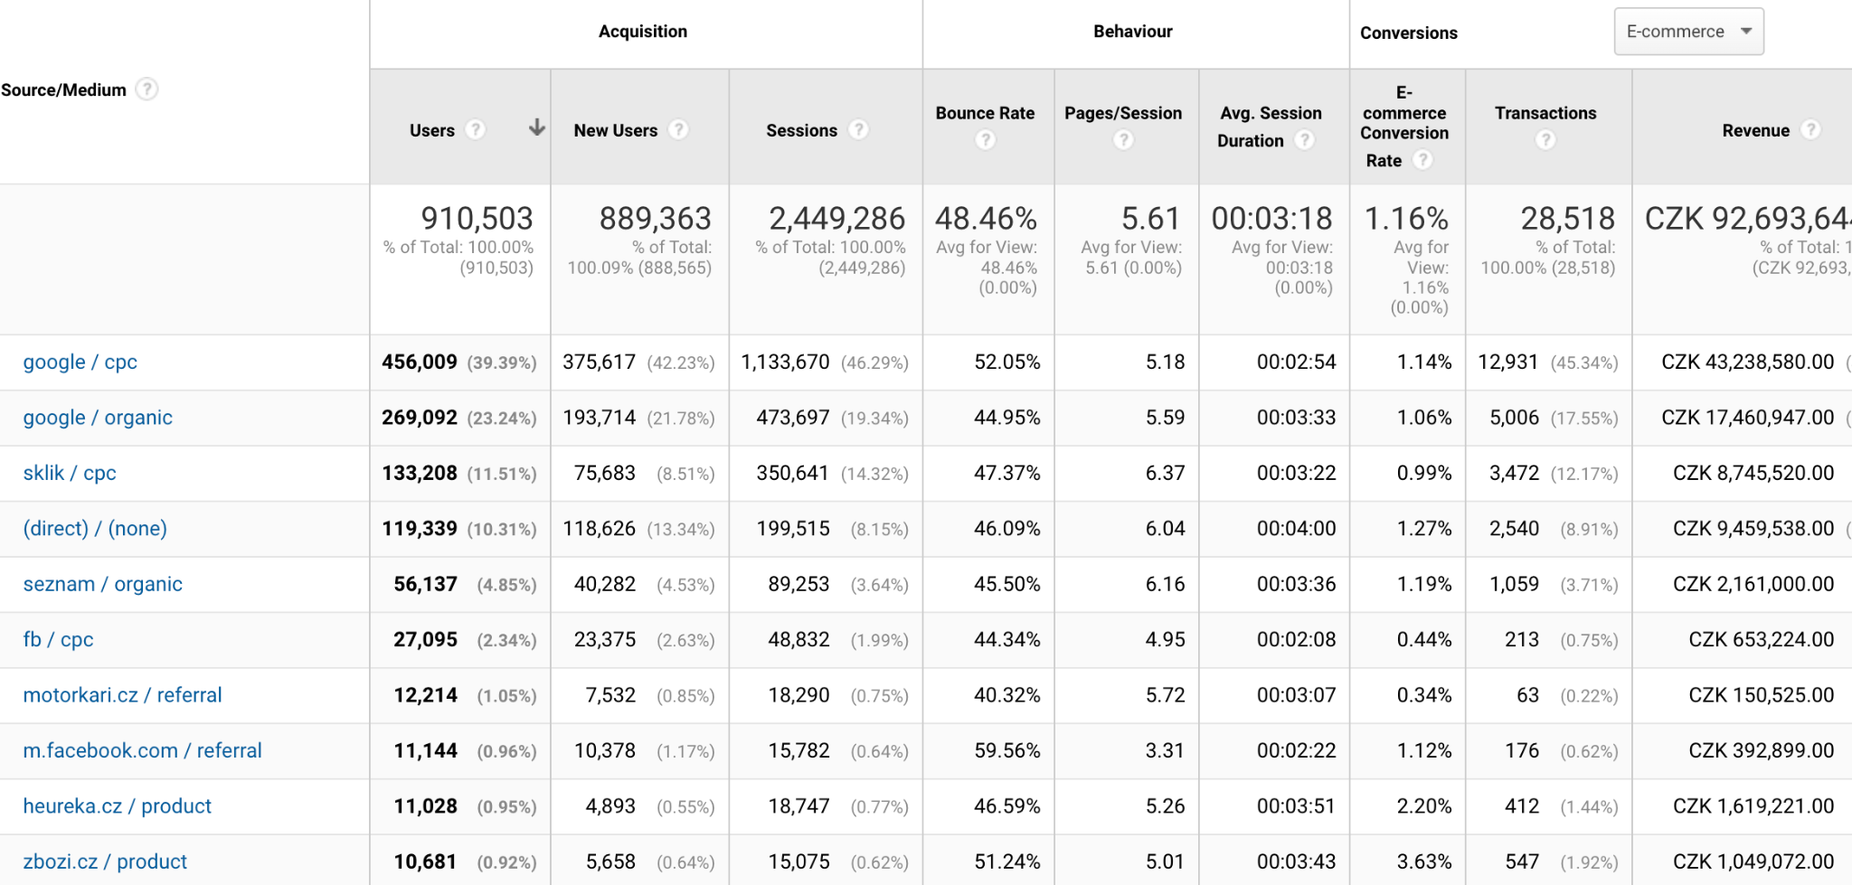
Výkon kanálů (zdrojů)
Dimenze (Source / Medium) = kanál, ze kterého přišli na web návštěvníci a výsledky pro daný kanál.

Slide 17
Výkon kanálů (zdrojů)
Google / cpc - placené kampaně na Google - např. Vyhledávací kampaně
Google / organic - návštěvy z vyhledávání na Google, neplacené
Sklik / cpc - placené kampaně na Skliku
Direct / none - přímé zadání URL adresy - pokud jsem web v minulosti navštívil, stačí do řádku pro URL začít psát a adresa se vyplní automaticky
Motorkari.cz / refferal - návštěvy z webu, který odkazuje na náš web - refferal = odkaz na jakémkoliv webu vedoucí k nám
Facebook.com / refferal - odkaz z FB - může být například odkaz ve zprávě na messengeru, ze kterého se člověk dostane na web

Slide 18
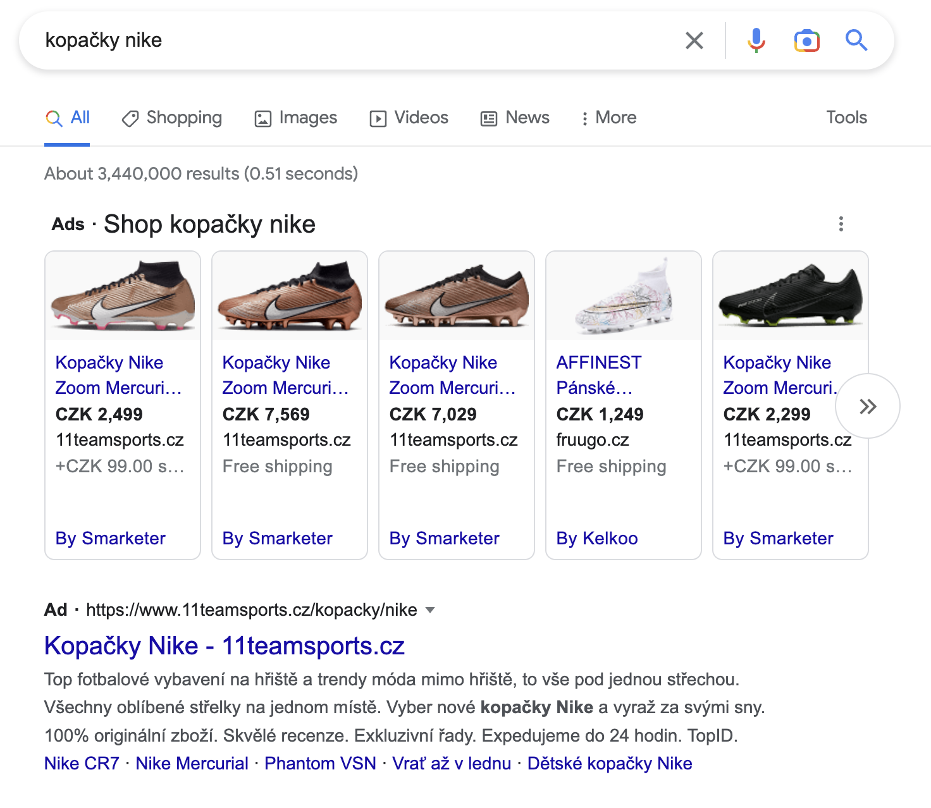
Google / cpc

Slide 19
Google / cpc

Slide 20
Direct / none

Slide 21
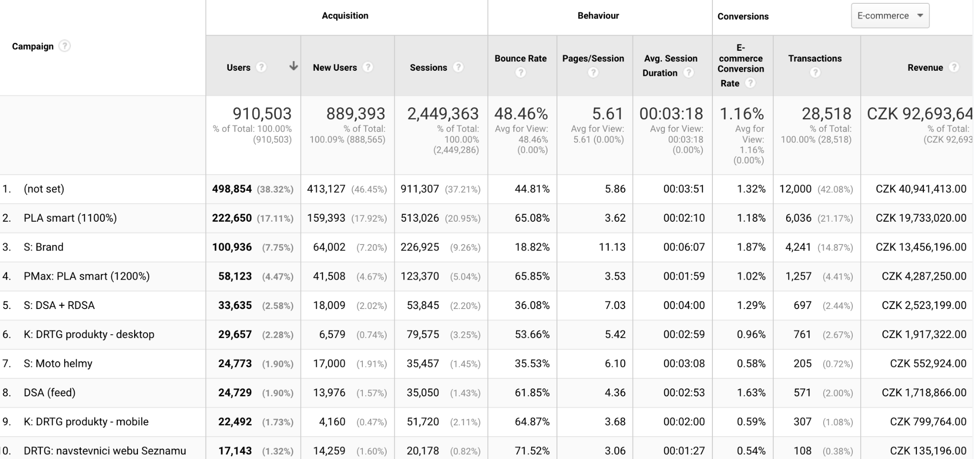
Výkon kampaní - POJMENOVÁNÍ JE ZÁKLAD

Slide 22
Výkon kampaní - POJMENOVÁNÍ JE ZÁKLAD
Dimenzí je název kampaně v některém z komunikačních kanálů (Google, Facebook)
Pojmenování kampaně z daného kanálu se propíše do Google Analytics
Můžu tedy sledovat výsledky pro konkrétní kampaně a podle toho vyhodnocovat
Pojmenování si každý určí podle sebe
PLA smart = produktová kampaň na Google
S: Brand = vyhledávací kampaň zaměřená na dotazy obsahující název značky (např. Nike, MotoZem, atd.)
DRTG = dynamický remarketing

Slide 23
Výkon kanálů

Slide 24
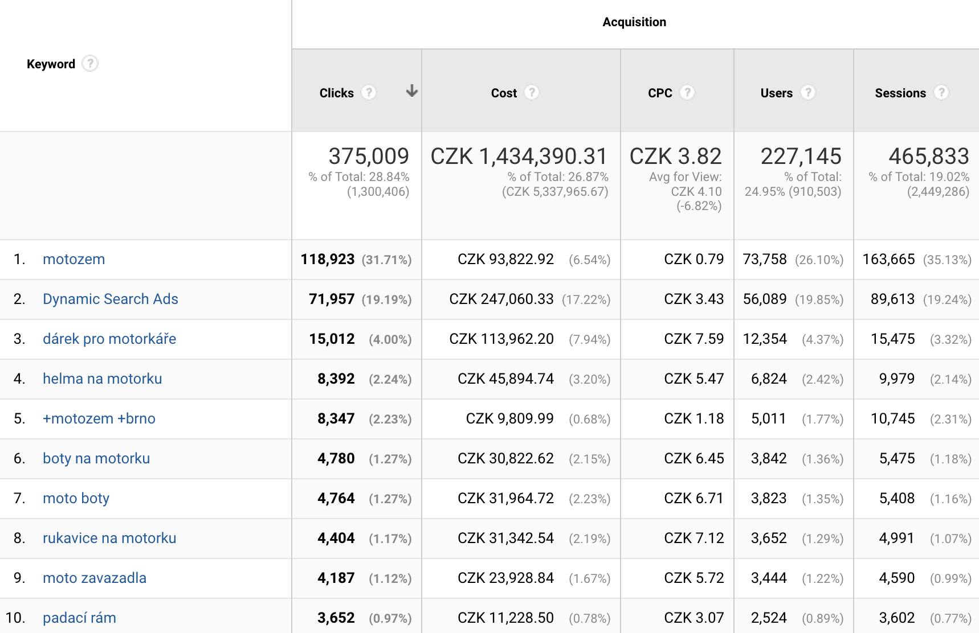
Výkon klíčových slov

Slide 25
Výkon klíčových slov
Dimenzí je klíčové slovo, které zákazník zadá při vyhledávání
Analyzuji, co zákazníci hledají a jak se chovají, když z reklam navazujících na dané klíčové slovo přijdou na web
Klíčová slova hodnotím podle uvedených metrik
Clicks - počet kliknutí na reklamu
Cost - náklady na reklamy
CPC - cena za 1 kliknutí na reklamu
Users - počet lidí, kteří přišli z reklamy
Sessions - počet návštěv
Na následujícím slidu je další část přehledu pro klíčová slova - vysvětlivky pro metriky jsou výše v prezentaci

Slide 26
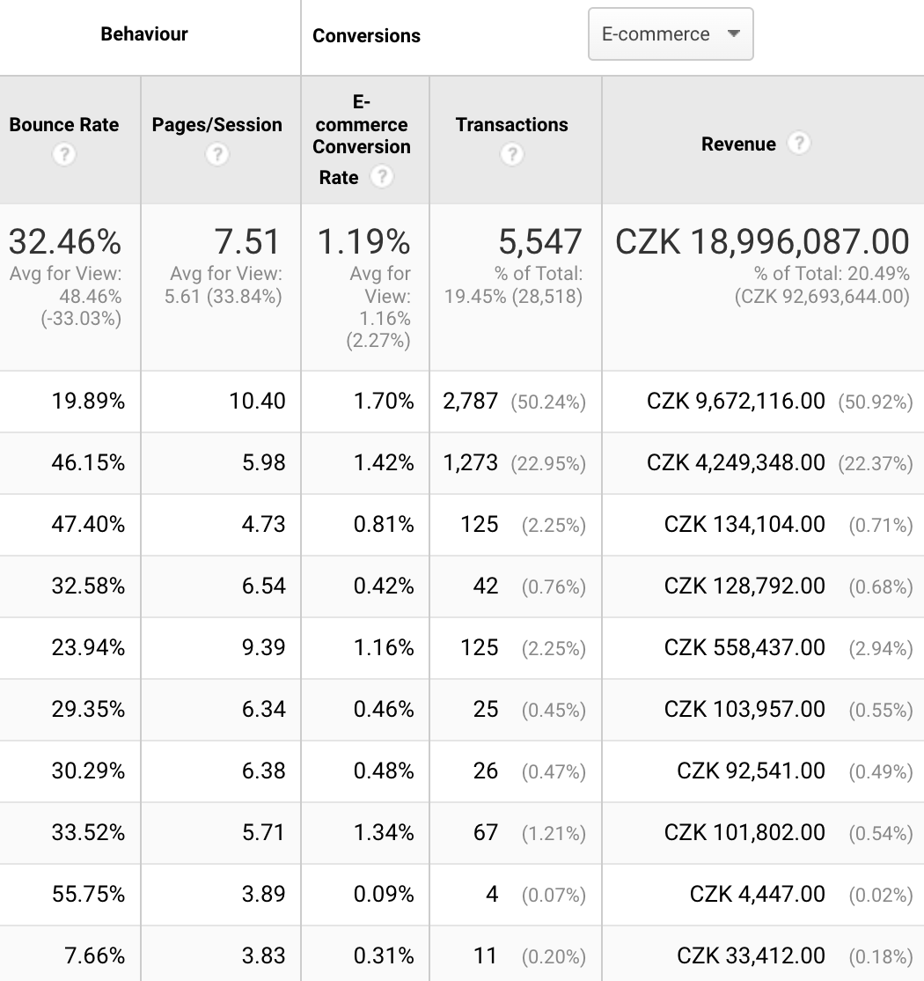
Výkon klíčových slov

Slide 27
Úkol
Co vám řekne míra okamžitého opuštění?
Jak zjistíte, že je web dobře průchozí?
Co vám řekne čas strávený na stránce?
Podle čeho byste hodnotili nejefektivnější kanál?
Jak vyberete nejlepší skupiny zákazníků?
Vyberte si libovolný web a najděte 10 věcí, které byste zlepšili.

